Slide 1
第3章 ArkTS与声明式UI
软件学院

Slide 2
01
ArkTS介绍与UI页面组成

Slide 3
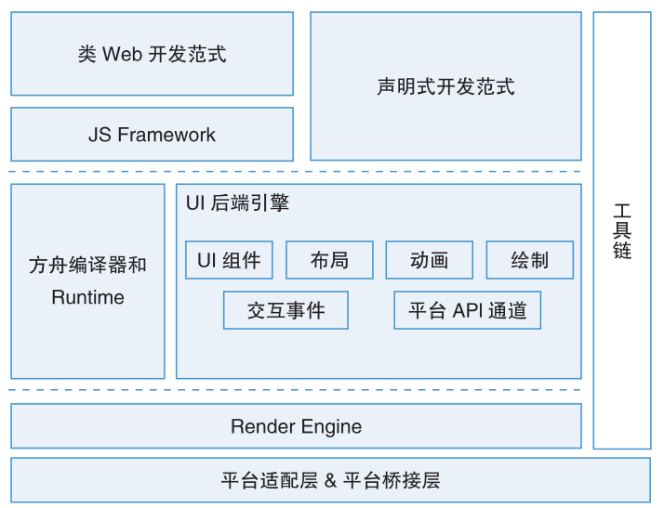
方舟开发框架
方舟开发框架(ArkUI)是一套UI开发框架，旨在为开发者提供必要的应用UI开发能力。该框架提供了两种开发范式，分别是基于TypeScript(TS)扩展的声明式开发范式和基于JavaScript(JS)扩展的类Web开发范式，以满足不同目的和技术背景的开发者的需求。ArkUI架构图如3-1所示。
从图可以看出，类Web开发范式和声明式开发范式共用UI后端引擎和语言运行时。
其中，UI后端引擎实现了方舟开发框架的六种基本能力。相比之下，声明式开发范式无需使用JS Framework进行页面DOM管理，渲染更新链路更为精简，内存占用更少。
因此，建议开发者使用声明式开发范式来构建应用的UI界面。
Notes:
在方舟开发框架中，这些组件和概念之间有着紧密的逻辑联系，共同构成了一个完整的开发生态系统。以下是它们之间的逻辑联系：
类 Web 开发范式和声明式开发范式：
这两种开发范式是方舟开发框架的基础，提供了不同的编程方式来构建应用。开发者可以根据项目需求选择适合的范式。
JS Framework：
JS Framework是构建应用的核心，提供了必要的工具和库，支持类 Web 和声明式开发范式。它与UI后端引擎、工具链等组件紧密集成，确保开发过程的高效和顺畅。
UI后端引擎：
UI后端引擎是方舟开发框架的核心部分，负责处理用户界面的渲染和管理。它包括UI组件、布局、动画、绘制等子组件，确保界面的动态性和交互性。
UI组件、布局、动画、绘制：
这些子组件是UI后端引擎的重要组成部分，分别负责界面的基本构建块、布局管理、动画效果和绘制渲染。它们共同作用，提供一个丰富且灵活的用户界面。
工具链：
工具链提供了开发、测试、构建和部署应用所需的各种工具和插件。它与JS Framework和UI后端引擎紧密集成，帮助开发者更高效地开发和维护应用。
方舟编译器和Runtime：
方舟编译器将代码编译成可在目标平台上运行的格式，Runtime提供运行时环境。它们确保代码能够在不同的设备上高效运行，并与UI后端引擎和平台适配层&平台桥接层紧密协作。
交互事件和平台API通道：
交互事件处理用户与界面的交互，平台API通道提供与底层平台（如操作系统）交互的接口。它们与UI后端引擎和Render Engine紧密集成，确保应用的交互性和平台兼容性。
Render Engine：
Render Engine负责将UI组件渲染到屏幕上，确保界面的显示效果和性能。它与UI后端引擎和平台适配层&平台桥接层紧密协作，提供一个流畅的用户体验。
平台适配层&平台桥接层：
这些层负责处理不同平台之间的差异，确保应用能够在多种硬件和软件环境中无缝运行。它们与Render Engine和平台API通道紧密集成，提供跨平台的兼容性和支持。
总的来说，方舟开发框架通过这些组件的紧密协作，提供了一个灵活且高效的开发环境，支持多种开发范式和平台，适用于构建复杂的用户界面和应用。每个组件都有其特定的职责和功能，共同构成了一个完整的开发生态系统。

Slide 4
ArkTS语言介绍
ArkTS是OpenHarmony优选的主力应用开发语言。ArkTS基于TS语言扩展而来，是TS的超集。当前，ArkTS继承了TS的所有特性。ArkTS在TS的基础上主要扩展了声明式UI能力，让开发者能够以更简洁、更自然的方式开发高性能应用。当前扩展的声明式UI能力包括如下特性。
基本UI描述：ArkTS定义了各种装饰器、自定义组件、UI描述机制，再配合UI开发框架中的内置组件及其相关的事件方法、属性方法等共同构成了UI开发的主体。
状态管理：ArkTS提供了多维度的状态管理机制，在UI开发框架中，和UI相关联的数据，不仅可以在组件内使用，还可以在不同组件层级间传递。另外，从数据的传递形式来看，可分为只读的单向传递和可变更的双向传递。开发者可以灵活利用这些能力来实现数据和UI的联动。
动态构建UI元素：ArkTS提供了动态构建UI元素的能力，不仅可以自定义组件内部的UI结构，还可以复用组件样式，扩展原生组件。
渲染控制：ArkTS提供了渲染控制的能力。条件渲染可根据应用的不同状态，渲染对应状态下的UI内容。循环渲染可从数据源中迭代获取数据，并在每次迭代过程中创建相应的组件。
使用限制与扩展：ArkTS在使用过程中存在限制与约束，同时也扩展了双向绑定等能力。
Notes:
在ArkTS（Ark TypeScript）开发框架中，状态管理是一个核心特性，它允许开发者以灵活的方式管理和传递与UI相关联的数据。以下是对这一机制的通俗解释：
多维度的状态管理机制
组件内部状态管理：使用@State装饰器，开发者可以标记组件内部的变量为状态变量。当这些状态变量的值发生变化时，UI会自动更新以反映这些变化。这就像你在家里挂了一面镜子，当你在镜子里移动时，镜子里你的位置也会随之改变。
父子组件间的状态传递：
单向传递：使用@Prop装饰器，父组件可以将数据传递给子组件，但子组件不能修改这些数据，确保了数据的安全性和稳定性。这就像父母给孩子零花钱，孩子不能自己印钱。双向传递：使用@Link装饰器，父子组件之间可以实现双向数据绑定，即子组件可以修改父组件的状态，反之亦然。这就像你和你的朋友互相借钱，你们都能看到账户余额的变化。
跨组件层级和全局状态管理：ArkTS还支持跨多个组件层级甚至全局的状态共享。通过@Provide和@Consume装饰器，开发者可以在不同层级的组件之间共享状态，实现复杂应用的状态管理。
数据传递形式的灵活性
只读的单向传递：确保数据的安全性和稳定性，适用于不需要频繁修改的数据。可变更的双向传递：方便在不同组件间进行数据的交互和更新，适用于需要实时同步的数据。
通过这些机制，开发者可以灵活地管理应用的状态，实现数据和UI的高效联动，提升开发效率和用户体验。

Slide 5
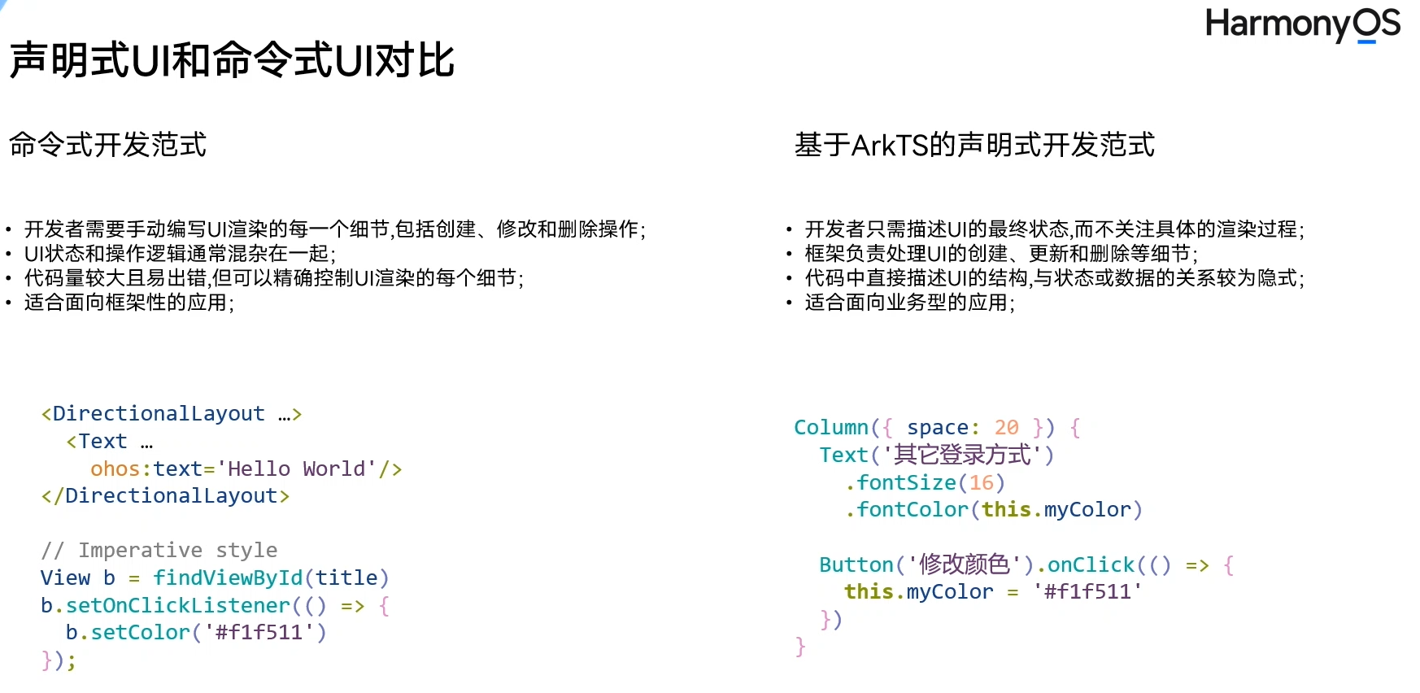
方舟开发框架
Notes:
声明式UI是一种通过声明的方式来描述用户界面的编程范式。‌与传统的命令式UI编程不同，声明式UI侧重于“什么”而非“怎么做”。在声明式UI中，开发者通过定义UI的状态和属性，来告诉系统应该如何渲染界面，而不是编写一系列操作界面的命令。‌
开发者只需要描述UI应该呈现的结果，而不需要关心内部如何实现。这种方式简化了UI逻辑，提高了代码的可读性和维护性。
在声明式UI中，视图的变化是通过状态数据的改变来驱动的。当状态数据发生变化时，框架会自动更新相关的视图，从而实现内容的动态更新。

Slide 6
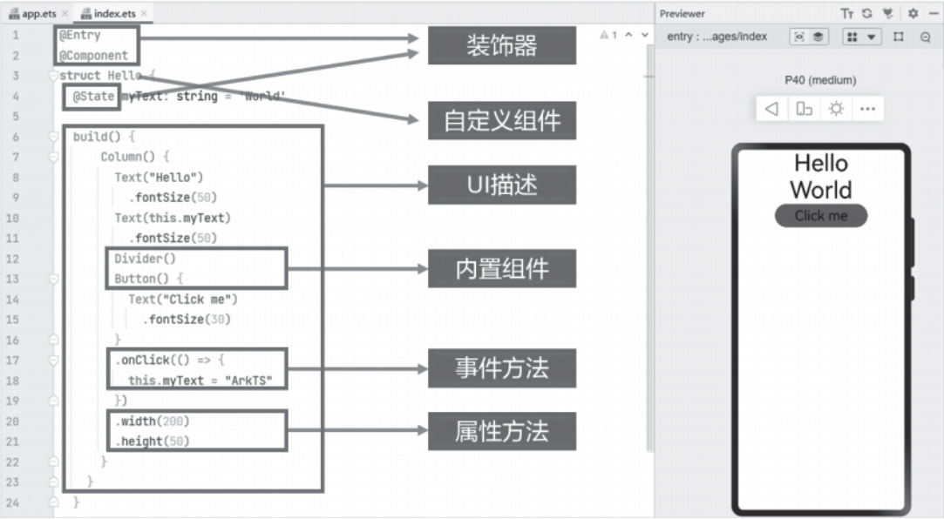
ArkTS语言介绍
ArkTS声明式开发范式基本组成：现以图3-2所示的代码示例来说明ArkTS声明式开发范式的基本组成。UI界面包含两段文本、一条分割线和一个按钮，当开发者点击按钮时，文本内容会从Hello World变为Hello ArkUI。

Slide 7
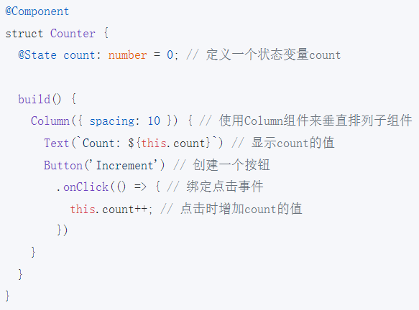
声明式UI

Slide 8
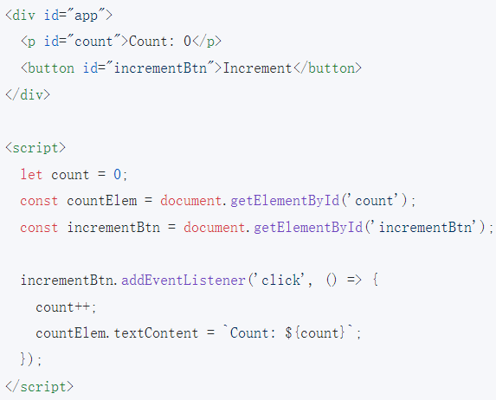
声明式UI

Slide 9
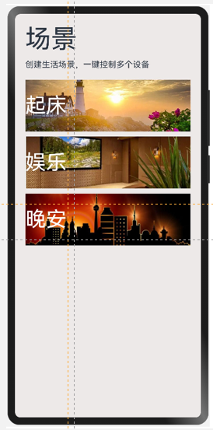
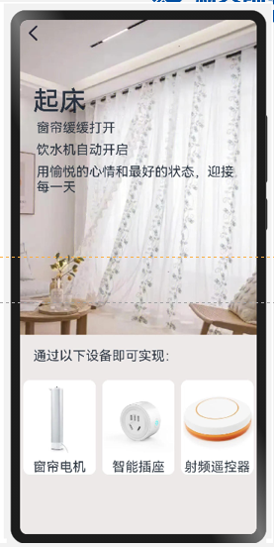
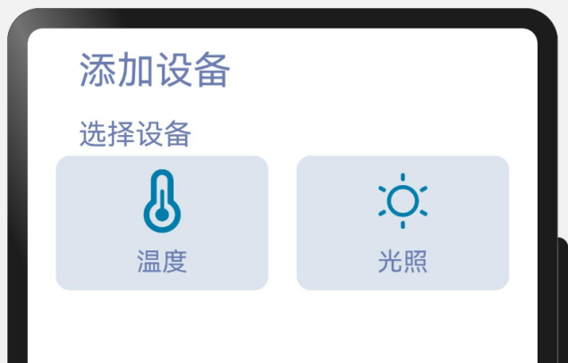
页面与组件
App中的一个页面是一个具有特定作用和功能的用户界面，页面的目的是在用户与计算机之间建立交互，并提供一种方式让用户使用软件。
页面通常包括一个或多个组件，例如文本框、按钮、图片等等，这些组件用于展示数据、收集用户输入、执行操作等等。

Slide 10
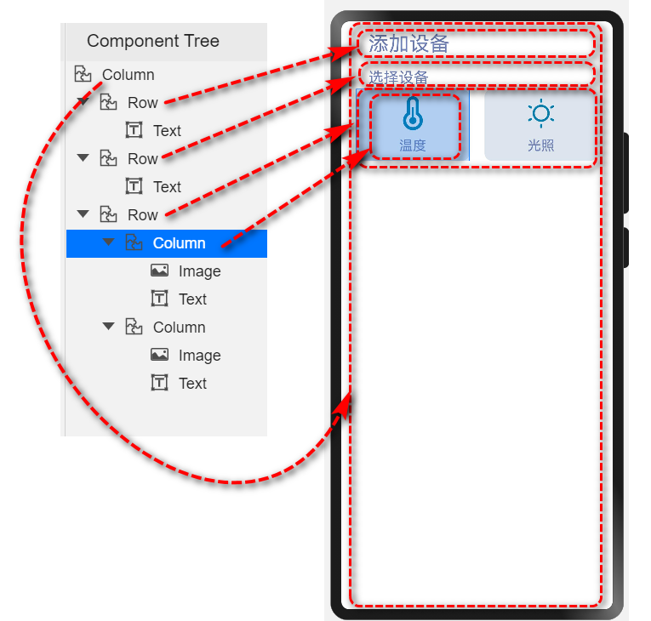
页面与组件
App中的一个页面是一个具有特定作用和功能的用户界面，页面的目的是在用户与计算机之间建立交互，并提供一种方式让用户使用软件。
页面通常包括一个或多个组件，例如文本框、按钮、图片等等，这些组件用于展示数据、收集用户输入、执行操作等等。

Slide 11
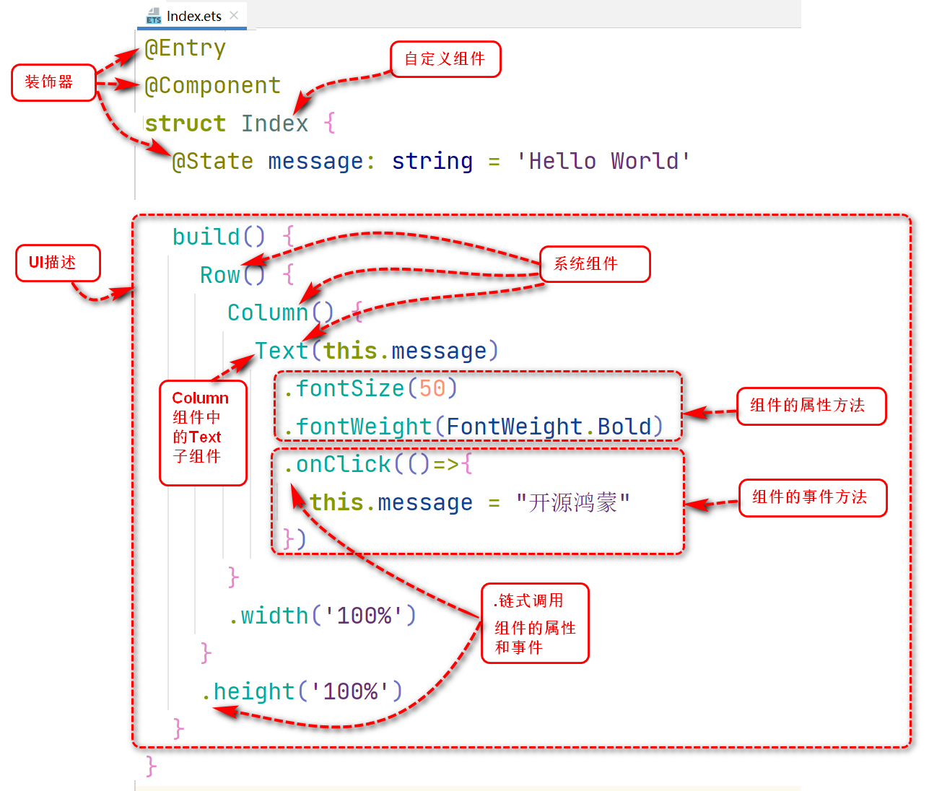
ArkTS的UI页面组成
ArkTS以声明方式组合和扩展组件来描述应用程序的UI，同时还采用了链式方式调用组件的属性和事件，提供子组件的配置方法，帮助开发者高效实现应用交互逻辑。

Slide 12
装饰器：用来装饰类、结构体、方法以及变量，并赋予其特殊的含义，如上述示例中@Entry、@Component、@State都是装饰器。
具体而言，@Component表示这是个自定义组件；@Entry表示这是一个页面入口组件，一个页面只能有一个@Entry;@State表示组件中的状态变量，这个状态变化会触发UI刷新。
自定义组件：可复用的UI单元，可组合其他组件，如上述被@Component装饰的structHello。
UI描述：以声明式的方式来描述UI的结构，如上述build()方法内部的代码块。
内置组件：ArkTS中默认内置的基础组件、容器组件、媒体组件、绘制组件、画布组件等，开发者可以直接调用，如示例中的Column（水平排列）、Text（文本）、Divider（分割）、Button（点击）等。

Slide 13
属性方法：用于设置组件的属性，如fontSize()、width（)、height()、color()等。可通过链式调用的方式设置多项属性。
事件方法：用于添加组件对事件的响应逻辑，统一通过事件方法进行设置，如跟随在Button后面的onClick()。同样可以通过链式调用的方式设置多个事件的响应逻辑。
ArkTS通过装饰器@Component和@Entry装饰struct关键字声明的结构，构成一个自定义组件。自定义组件中提供了一个build函数，开发者需在该函数内以链式调用的方式进行基本的UI描述。
Notes:
基本概念
事件处理：在UI开发中，事件处理是指对用户交互（如点击、触摸、按键等）的响应。通过事件处理，开发者可以定义用户与UI交互时应用的行为。
在ArkTS中处理onclick事件
在ArkTS中，处理onclick事件通常涉及以下几个步骤：
1.
定义事件处理函数：
首先，你需要定义一个函数来处理点击事件。这个函数通常会包含你希望在用户点击时执行的逻辑。
2.
绑定事件处理函数：
然后，你需要将这个函数绑定到UI组件（如按钮）的onclick事件上。这样，当用户点击该组件时，就会触发这个函数。

Slide 14
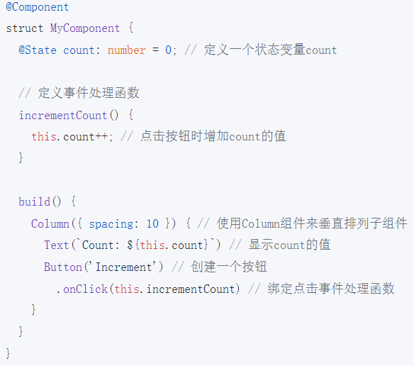
Notes:
简单的响应的例子，这个例子响应式更新
ArkTS的一个关键特性是响应式更新。当你在事件处理函数中修改组件的状态（如上面的count变量）时，ArkTS会自动检测到这些变化，并重新渲染UI以反映最新的状态。这使得开发者无需手动管理DOM更新，从而简化了开发过程。

Slide 15
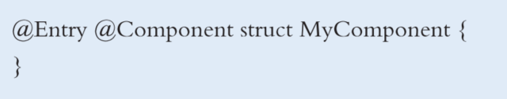
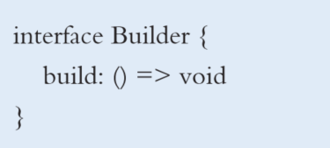
1.基本概念
struct: 结构体，自定义组件可以基于struct实现，不能有继承关系，对于struct的实例化，可以省略new。
示例：定义结构体。
build函数：自定义组件必须定义build函数，并且禁止自定义构造函数。build函数示例：Builder构造接口定义。满足Builder构造器接口定义，用于定义组件的声明式UI描述。
Notes:
在 ArkTS 中，struct 不支持继承关系是指开发者无法通过传统的类继承（如 extends 关键字）让一个自定义组件（struct）继承另一个组件的属性和方法。这一设计是 ArkTS 框架的明确限制，具体表现为以下几点：
1.
语法限制
ArkTS 的组件通过 struct 关键字声明，且不允许使用继承语法（如 struct Child extends Parent）。这与传统面向对象编程中的类继承不同，开发者无法通过继承复用父组件的结构或逻辑。
2.
设计理念
ArkTS 采用声明式 UI 开发范式，强调通过组合（Composition）而非继承（Inheritance）来实现组件复用。这种设计避免了继承链的复杂性，使组件更独立、易于维护。例如，通过拆分 Header、Main、Footer 等子组件并组合使用，而非通过继承扩展功能。 1. build函数的常见应用场景
build函数是ArkTS中用于定义UI结构的核心函数。它通常与@Entry、@Component等装饰器一起使用，用于描述组件的UI布局和逻辑。
1.1 组件UI构建
build函数最常见的用途是构建组件的UI。它返回一个或多个UI节点，这些节点可以是基本组件（如Text、Stack、Column等）或自定义组件。
2. Builder接口的常见应用场景
Builder接口是ArkTS中用于创建UI节点的另一种方式。它通常用于更复杂的UI构建场景，或者需要延迟构建UI的情况。
2.1 延迟UI构建
Builder接口可以用于延迟UI的构建，直到某些条件满足或某些操作完成。例如，在异步操作完成后动态创建UI。
2.2 复杂UI结构
Builder接口可以用于构建复杂的UI结构，特别是当UI的构建逻辑较为复杂时。通过Builder，可以将UI构建逻辑分解为多个步骤，或者根据不同的条件动态添加子节点。
3. build函数与Builder接口的对比
build函数：通常用于定义组件的UI结构，适合大多数常见的UI构建场景。它直接返回UI节点，代码简洁易读。
Builder接口：更适合复杂的UI构建场景，特别是需要延迟构建或动态添加子节点的情况。它提供了更灵活的控制方式。
4. 总结
build函数：适用于大多数UI构建场景，特别是当UI结构相对简单或可以直接定义时。
Builder接口：适用于复杂的UI构建场景，特别是当需要延迟构建、动态添加子节点或根据条件生成不同UI时。

Slide 16
@Entry: 装饰struct, 组件被装饰后作为页面的入口，页面加载时将被渲染显示。
@Component: 装饰struct, 结构体在装饰后具有基于组件的能力，需要实现build方法来创建UI。
@Preview: 装饰struct, 用@Preview装饰的自定义组件可以在DevEco Studio的预览器上进行实时预览，加载页面时，将创建并显示@Preview装饰的自定义组件，一个页面最多可以使用10个@Preview装饰。
链式调用：以"."链式调用的方式配置UI组件的属性方法、事件方法等。

Slide 17
2. ArkTS基本语法
(1) 变量声明和数据类型
在使用ArkTS语言编写应用程序之前，需先了解一下ArkTS在变量声明、支持的数据类型、属性的调用、事件方法、无参数和必选参数的构造配置、子组件配置的相关注意事项。进行变量声明定义名字时，有如下限制：
①只能包含数字、字母、下划线以及$符号；
②首个符号，不能以数字开头，只能允许字母或者下划线以及$符号开头；
③次数有限制：同一个名字的变量在相同作用域中只能声明一次。
ArkTS支持的数据类型包括number(数字、二进制、八进制、十进制、十六进制), 以及string、boolean、数组、元组、any。
示例：变量声明和数据类型案例介绍。

Slide 18
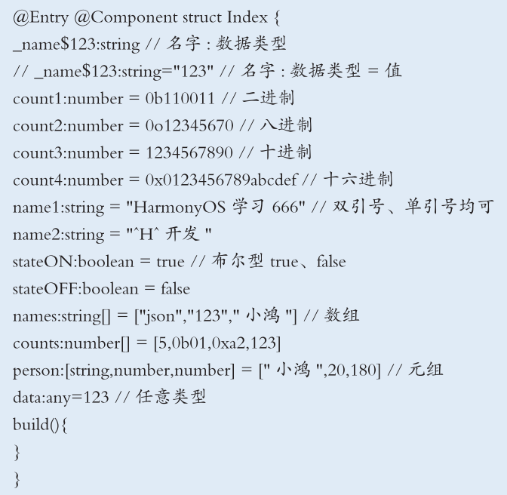

Slide 19
(2) 参数构造配置
如果组件的接口定义中不包含必选构造参数，那么组件后面的()中不需要配置任何内容。
示例：构造参数传值、不传值使用方式。
Column() {
Text("item 1")
Divider()
Text("item 2")
}

Slide 20
(2) 参数构造配置
如果组件的接口定义中包含构造参数，则在组件后面的“（）”中必须配置相应参数，参数可以使用常量进行赋值。
示例：Image组件的必选参数src。
Image("https://xyz/test.jpg")
变量或表达式也可以用于参数赋值，其中表达式返回的结果类型必须满足参数类型要求。
示例：设置变量或表达式来构造Image和Text组件的参数。
Image(this.imagePath)
Image("https://"+this.imageUrl)
Text(`count: ${this.count}`)

Slide 21
(3) 属性
属性方法用于配置组件的属性，如fontSize（)、width（)、height（)、color()等。在DevEcoStudio中可以在组件后面通过“.”链式调用的方式配置UI的属性。
示例：配置Text组件的字体大小属性。
Text("test")
.fontSize(12)
示例：使用”.”运算符进行链式调用并同时配置组件的多个属性。
Image("test.jpg")
.alt("error.jpg")
.width(100)
.height(100)

Slide 22
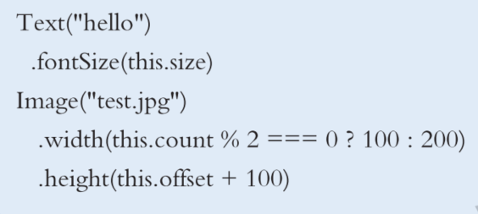
除了直接传递常量参数外，还可以传递变量或表达式。
示例：传递变量或表达式。

Slide 23
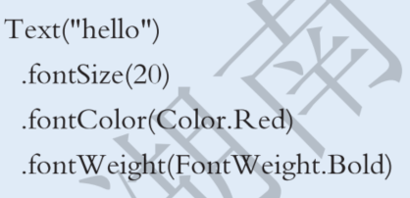
对于系统内置组件，框架还为其属性预定义了一些枚举类型供开发人员调用，枚举类型可以作为参数传递，且必须满足参数类型要求。
示例：使用枚举类型作为参数配置Text组件的颜色和字体属性。

Slide 24
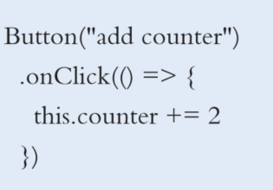
(4) 事件
在事件方法的回调中添加组件响应逻辑。例如，为Button组件添加onClick方法，在onClick方法的回调中添加点击响应逻辑。通过事件方法可以配置组件支持的事件，事件方法紧随组件，并用“.”运算符连接。
示例：配置组件的事件方法。

Slide 25
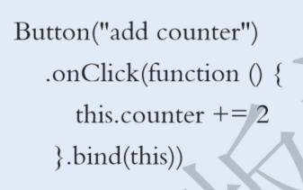
使用匿名函数表达式配置组件的事件方法，要求使用bind, 以确保函数体中的this引用包含的组件。
示例：使用匿名函数表达式配置组件的事件方法。

Slide 26
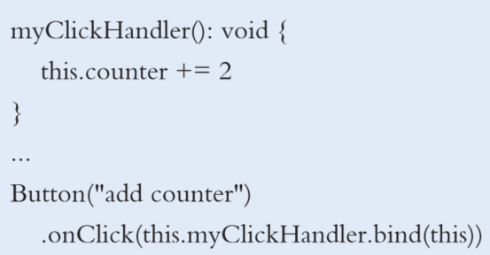
示例：使用组件的成员函数配置组件的事件方法。

Slide 27
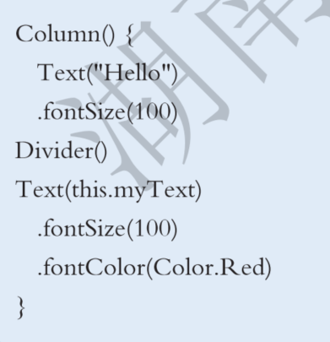
(5) 子组件配置
对于支持子组件配置的组件，例如容器组件，在“{…}”里为组件添加子组件的UI描述。Column、Row、Stack、Grid、List等组件都是容器组件。
示例：简单的Column使用。

Slide 28
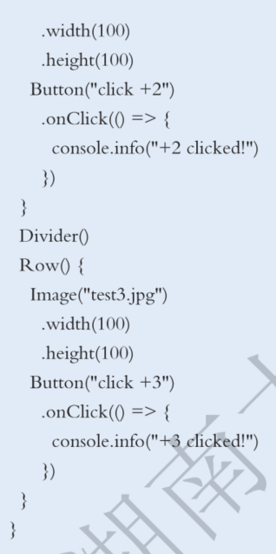
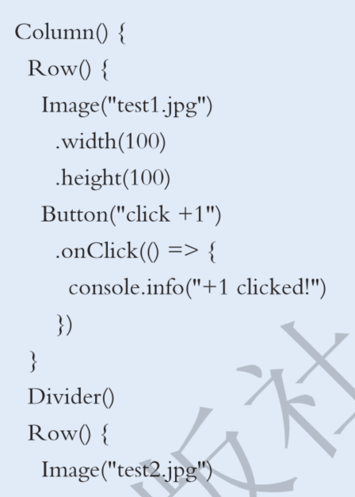
容器组件之间也可以互相嵌套，实现相对复杂的多级嵌套效果。
示例：容器组件之间互相嵌套使用。

Slide 29
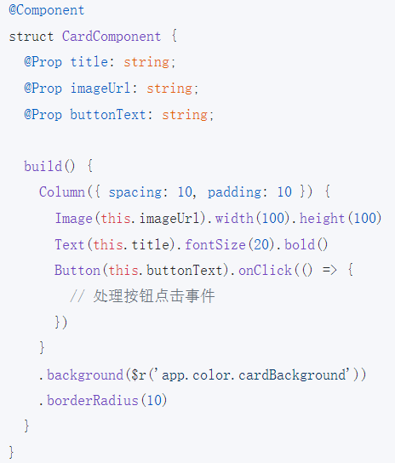
UI复用

Slide 30
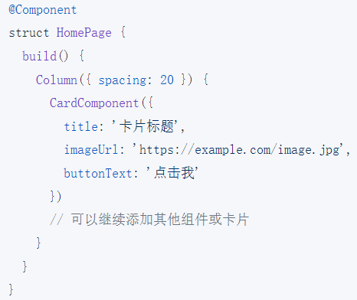
UI复用
Notes:
@Prop 是 ArkTS（方舟 TypeScript）中的一个装饰器，用于在自定义组件中声明属性。这些属性允许外部组件或页面向自定义组件传递数据。使用 @Prop 是在组件之间传递参数的一种常见和推荐的方式，但它并不是唯一的方式。

Slide 31
02
ArkTS声明式UI的用法

Slide 32
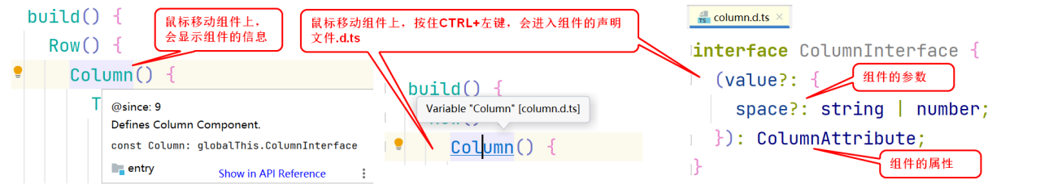
ArkTS声明式UI的用法
组件的参数
组件包含有参数和无参数两种方式，查看组件的声明文件时，可以看到该组件的接口定义是否有包含参数。

Slide 33
ArkTS声明式UI的用法
组件参数用法
Column组件的接口定义中包含的参数space？，后面有个问号？说明该参数是可选的。
在ArkTS中，创建一个组件不需要使用new关键字。
Column({space:20}) { //有参,参数用number类型描述
}
Column({space:"20"}){//有参,参数用string类型描述
}
Column() {//无参
}

Slide 34
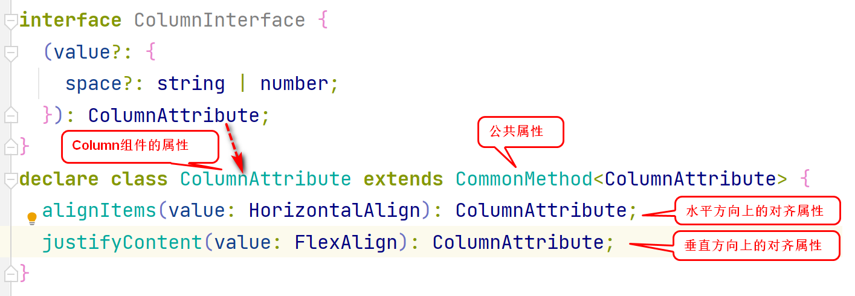
ArkTS声明式UI的用法
组件属性
每个组件都有属性， 以Column组件为例，跟踪组件的声明文件.d.ts，可以看到Column除了有自身在水平和垂直方向上的私有对齐属性外，还继承了CommonMethod类的公共属性。
Notes:
declare class的主要用途
1.
全局声明：
当你需要告诉TypeScript编译器某个类、接口或函数的存在，但又不希望在当前文件中提供具体实现时，可以使用declare。
2.
第三方库类型定义：
对于没有自带类型声明文件的JavaScript库，开发者可以通过编写.d.ts文件并使用declare class来提供类型信息，以便在TypeScript项目中获得更好的类型检查和代码提示。
3.
模块扩展：
可以在不修改原始模块代码的情况下，为其添加额外的类型声明。

Slide 35
ArkTS声明式UI的用法
组件常用的公共属性
每个组件的属性都继承了CommonMethod类中的公共属性，常见的公共属性说明如下。
declare class CommonMethod<T> {
constructor();
width(value: Length): T; //组件的宽度
height(value: Length): T; //组件的高度
size(value: SizeOptions): T; //组件的大小
layoutWeight(value: number | string): T; //组件的权重
padding(value: Padding | Length): T; //组件的内边距
margin(value: Margin | Length): T; //组件的外边距
backgroundColor(value: ResourceColor): T; //组件的背景色
onClick(event: (event?: ClickEvent) => void): T;//组件的点击事件
...
}
Notes:
“T”，在ArkTS（以及标准的TypeScript）中，它通常用作类型参数的占位符。类型参数允许你编写可以处理多种类型的泛型代码，而不是为每种类型编写重复的代码。T 只是一个常用的符号，你可以使用任何有效的标识符来代替它。 T 是一个类型参数，它在函数调用时被具体的类型（如 string 或 number）所替换。这使得 identity 函数可以处理多种类型的参数，而不仅仅是单一类型。

Slide 36
ArkTS声明式UI的用法
配置子组件
在ArkTS中，有的组件是容器组件，可以包含其他子组件。Column就是一个容器组件，如果容器组件需要配置子组件时，则需在尾随闭包“{…}”中为组件添加子组件的UI描述。
Column({space:20}) { //有参,参数用number类型描述
Text('跳转') //子组件
...
}
}

Slide 37
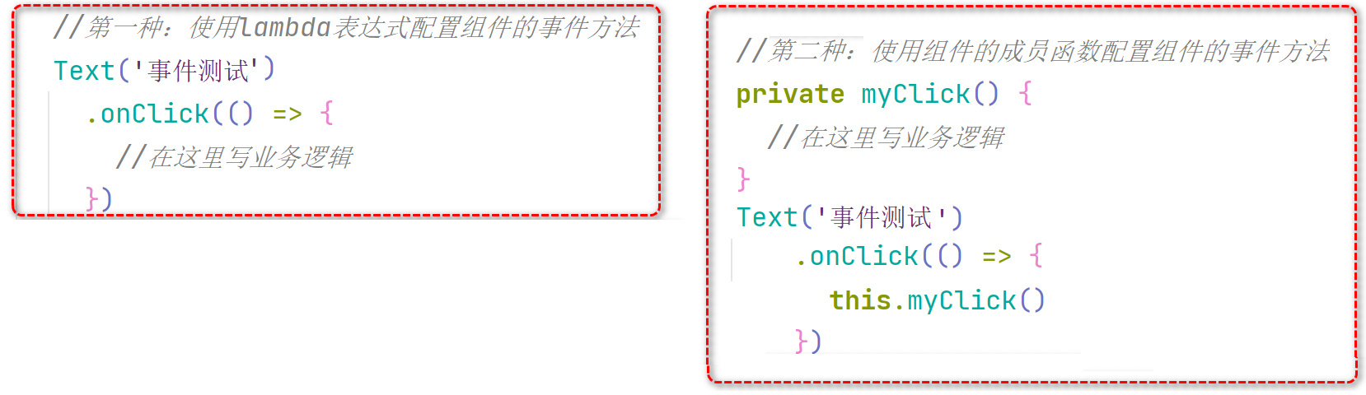
ArkTS声明式UI的用法
组件的点击事件
点击事件是组件的公共属性，每个组件都可以处理点击事件。事件方法以“.”链式调用的方式配置系统组件支持的事件。

Slide 38
03
ArkTS中的尺寸单位

Slide 39
ArkTS中的尺寸单位
Length类
从组件的公共属性可以看到，宽度、高度、大小等尺寸单位用Length类描述。
名称 | 类型定义 | 描述
Length | string|number | 用于描述尺寸单位，输入为number类型时，使用vp单位；输入为string类型时，需要显式指定像素单位，如’20px’，也可设置百分比字符串，如’90%’、 ’100%’等

Slide 40
ArkTS中的尺寸单位
像素单位
有 4 种像素单位供开发者使用，分别是 px 、 vp 、 fp 和 lpx。
单位名称 | 描述
px | 屏幕物理像素单位
vp | 屏幕密度相关像素单位，根据屏幕像素密度转换为屏幕物理像素
fp | 字体像素，与vp类似适用于屏幕密度变化，随系统字体大小设置变化
lpx | 视窗逻辑像素单位，lpx单位为实际屏幕宽度与逻辑宽度（在 config.json 中配置的 designWidth ）的比值，如配置 designWdith 为 720 时，在实际宽度为 1440 物理像素的屏幕上， 1px 为 2px
Notes:
1. px-pixel（像素）
定义：px 是传统的像素单位，表示屏幕上的一个物理像素点。
用途：适用于需要精确控制元素大小的场景，例如图标、边框等。
2. vp-viewport percentage（视口宽度百分比）
定义：vp 是基于视口宽度的百分比单位，1vp 等于视口宽度的 1%。
用途：适用于需要响应式设计的场景，可以根据不同设备的屏幕宽度自动调整元素大小。
3. fp-fron percentage（框架宽度百分比）
定义：fp 是基于框架宽度的百分比单位，1fp 等于框架宽度的 1%。
用途：适用于需要在框架内进行布局的场景，可以根据框架的大小自动调整元素大小。
4. lpx-logical pixel（逻辑像素）
定义：lpx 是一种逻辑像素单位，用于在不同分辨率的设备上保持一致的显示效果。
用途：适用于需要跨设备保持一致视觉效果的场景，例如字体大小、间距等。

Slide 41
感谢聆听！
Thank you for listening

